Slide 1

Curso Angularjs Dia 2 - BBVA

Slide 2
Ciclo de vida
Constant
Value
Service
Factory
Bidings
Provider

Slide 3
Servicios, Factory, Provider entre otros
Los módulos de Angular exponen 5 métodos para definir servicios, que son:
constant
value
service
factory
provider
https://en.wikipedia.org/wiki/ECMAScript

Slide 4
Ciclo de vida de AngularJs
El ciclo de vida de una aplicación en AngularJS se divide en dos fases: la de configuración y la de ejecución.
Fase de configuración
La fase de configuración se ejecuta en primer lugar. Durante esta fase los servicios aún no pueden instanciarse (no pueden pasarse servicios por DI). El objetivo de esta fase es definir cual va a ser la configuración de nuestra aplicación a la hora de ejecutarse. Cuidado con querer configurar un servicio en la resolución de un método asíncrono en esta fase, por que el ciclo de configuración podría haber finalizado antes. En esta fase, solo podremos inyectar constants y providers.
Fase de ejecución
La fase de ejecución es donde se ejecuta toda la lógica de la aplicación y empieza una vez ha concluido la fase de configuración. La interacción entre nuestras vistas, controladores y servicios, sucede en esta fase. En esta fase podemos inyectar constants, values, services y factories.

Slide 5
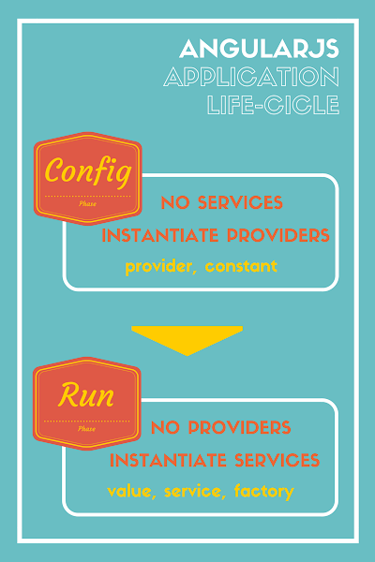
Ciclo de vida

Slide 6
Constants
Constant sirve para almacenar valores simples de cualquier tipo que no deben cambiar, NO podemos inyectar dependencias (DI) en su definición, y tampoco es configurable, pero SI puede inyectarse en funciones de configuración.
Un ejemplo de definición de constante sería el siguiente:
myApp.constant('SERVERS',{ DEVELOPMENT: "http://localhost:8080/app", PRODUCTION:"http://myDomain.com/app"});
Y se utilizaría (tanto en config, como en run, controller, service, etc. ) del siguiente modo:
myApp.config(['SERVERS', function(SERVERS){ console.log(SERVERS.PRODUCTION); }]);

Slide 7
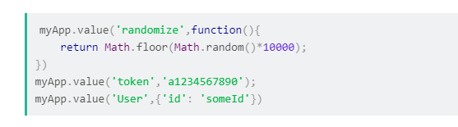
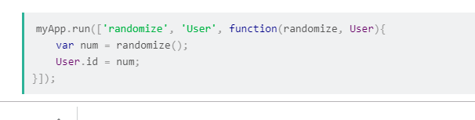
Values
Value nos permite definir objetos simples y primitivas que se pueden inyectar únicamente durante la fase de ejecución. NO podemos inyectar dependencias (DI) en su definición ni es configurable.
Algunos ejemplos serían los siguientes:

Slide 8
Bindings
Cada componente es responsable por hacer una parte del trabajo de la aplicación, pero para trabajar no están solos, sino que deben relacionarse y comunicarse unos con otros.
Bajo la arquitectura de componentes tenemos un árbol de elementos. Forman una estructura donde unos componentes incluyen a otros, donde cada uno de ellos encapsula un HTML y cierta lógica de aplicación.
La clave es que cada componente tiene su scope (ámbito) independiente y único. Un componente solo conoce aquellos datos que su controlador maneja, no pudiendo acceder a los scope de otros componentes, ya sean padres o hijos. Esa estructura facilita el desarrollo de aplicaciones, porque uno puede saber a priori dónde está el código que afecta a cada parte de la aplicación.
Esto se ve mejor en contraposición con una aplicación tradicional de Angular:
En una aplicación de Angular, desde cualquier componente del código podemos afectar a cualquier parte de la aplicación, ya que el ámbito se puede compartir por mecanismos como la herencia de scopes y los observadores. Es una situación práctica que a veces deriva en problemas al entender las aplicaciones y al depurarlas.
En una aplicación de componentes cada componente afecta al HTML que tiene dentro y puede modificar los datos que se están mostrando dentro de ese HTML. Eso hace fácil localizar el código que afecta a los datos de cualquier parte de la aplicación.
Para que componentes independientes puedan colaborar entre sí, de modo que consigamos entre todos una aplicación, es necesario que se intercambien datos. Esto se hace por medio de mecanismos de binding y se pueden producir a varios niveles.
https://en.wikipedia.org/wiki/ECMAScript

Slide 9
Tipo de Bindings
El bindeo entre componentes puede ser de varios tipos. Podemos tener binding a dos direcciones, algo típico de Angular, donde los datos viajan desde un componente al otro y desde el segundo al primero. Pero ahora en Angular 1.5 también podemos crear binding en una sola dirección, así como también se puede realizar envío de datos en crudo, que una vez se entregan no quedan bindeados ni en una dirección ni en otra.
En la declaración bingings, cada tipo de bindeo se define por medio de un símbolo, los principales son:
"=": esto sirve para entregar una referencia a un objeto. Por tanto cualquier cosa que se esté entregando se comparte entre componentes.
"@": esto sirve para entregar un valor. No existe binding de ningún tipo.
(Símbolo “<"): esto sirve para bindear en una única dirección, o 1 way binding. El padre le transfiere al hijo un valor, pero aunque lo modifique el hijo el nuevo valor no viaja al padre. Sin embargo, si el padre lo cambia, sí se cambia en el hijo.
Nota: Pero ojo, con la alternativa "1 way binding" (), si transfieres un objeto o un array, al pasarle la referencia en la práctica todavía estarás produciendo un 2 way binding tradicional de Angular.
"&": esta última alternativa permite enviar un puntero a una función.

Slide 10
Factory
Las factorías son como contenedores de código que podemos usar en nuestros sitios desarrollados con AngularJS. Son un tipo de servicio, "service" en Angular, con el que podemos implementar librerías de funciones o almacenar datos.
Cuando las usamos tienen la particularidad de devolvernos un dato, de cualquier tipo. Lo común es que nos devuelvan un objeto de Javascript donde podremos encontrar datos (propiedades) y operaciones (métodos). Con diferencia de los controladores, las factorías tienen la característica de ser instanciados una única vez dentro de las aplicaciones, por lo que no pierden su estado. Por tanto, son un buen candidato para almacenar datos en nuestra aplicación que queramos usar a lo largo de varios controladores, sin que se inicialicen de nuevo cuando se cambia de vista.

Slide 11
Ejercicio factory
'use strict';
angular.
module('core').
factory('CoreFactory', function($http){
var service={};
service.usuarios = function(){
return $http.get('https://jsonplaceholder.typicode.com/todos/1');
}
return service;
});

Slide 12
Services
Un servicio es una función constructor que define el servicio. Este servicio se puede inyectar únicamente durante la fase de ejecución. No obstante, SI podemos inyectar dependencias (DI) en su definición, aunque no es configurable.

Slide 13
Ejemplo Service
'use strict';
angular.
module('core').
service('CoreService', function () {
return {
nombre:'sarasa',
apellido:'pepino'
};
});

Slide 14
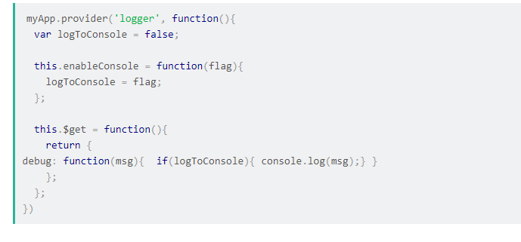
Provider
El provider es el caso más genérico de servicio, que además de generar un servicio inyectable durante la fase de ejecución e inyectar dependencias (DI) en su definición, proporciona una API para la configuración del servicio antes de que se inicie la aplicación.
Un provider se definiría de la siguiente forma:
Donde los métodos de this conforman la API de configuración, y el método this.$get equivale a una factoría.
Para configurar el servicio logger, tendríamos que usar su API en la fase de configuración, inyectando el loggerProvider:
http://blog.enriqueoriol.com/2016/03/diferencias-servicios-angularjs.html

Slide 15
Muchas gracias
Cualquier duda o consulta me escriben
Dante Panella
Dante.panella@neoris.com

Slide 16
www.neoris.com
Dante Panella
Master
Dante.panella@neoris.com

